Slide 1


Slide 2


Slide 3
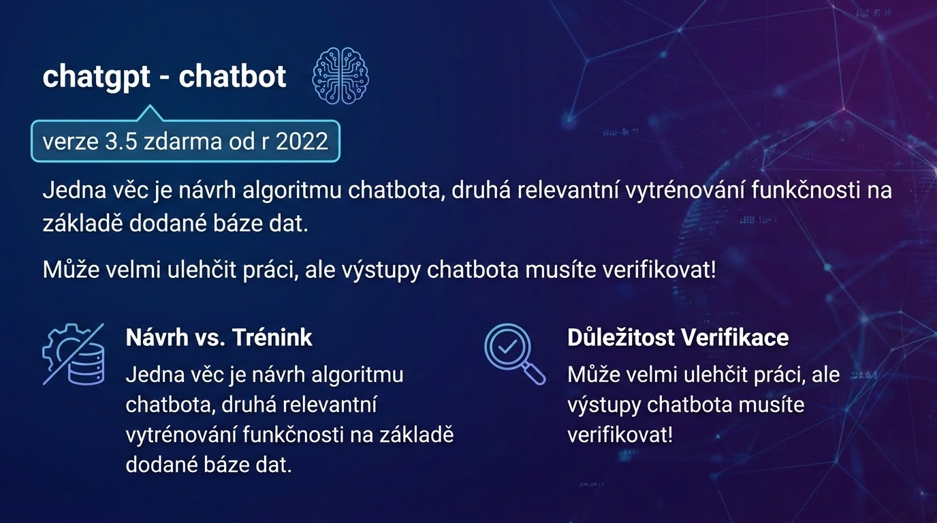

Slide 4
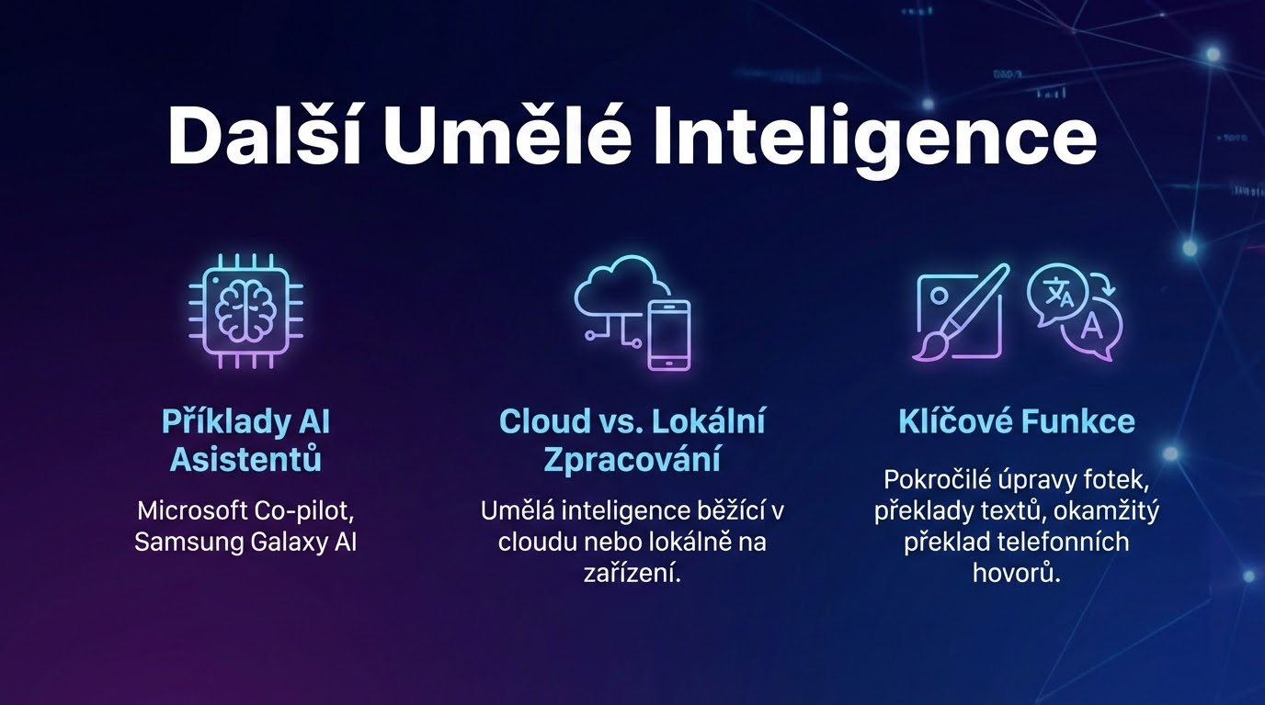

Slide 5
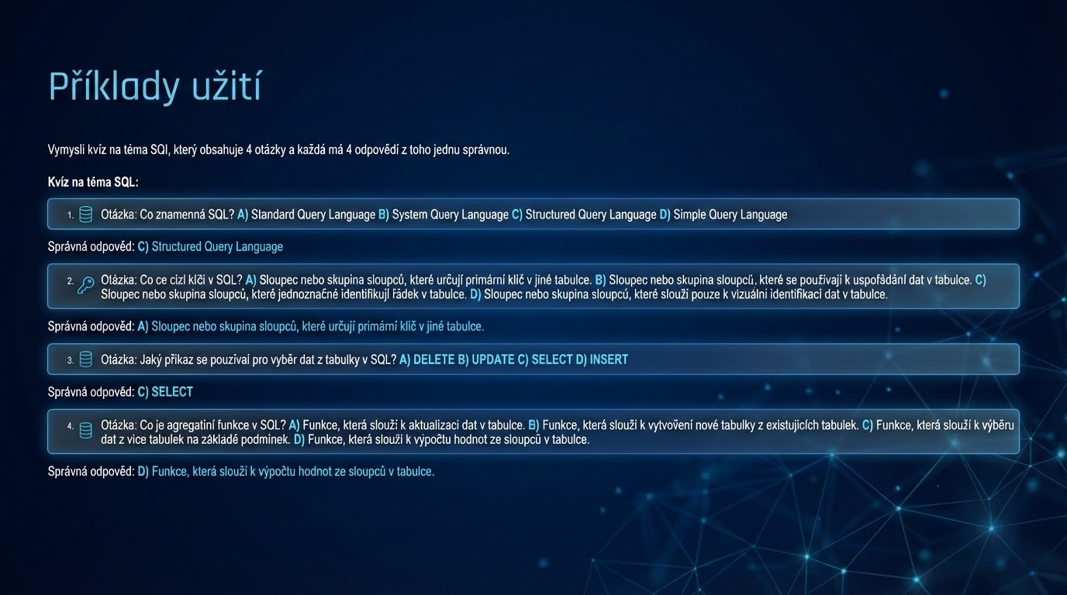

Slide 6
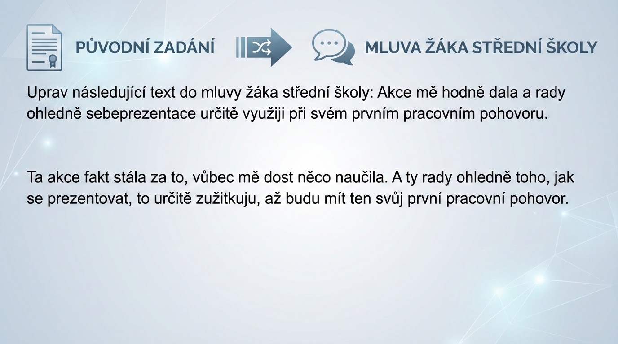

Slide 7

doplň následující text: Dne 27.4.2024 se naši žáci zúčastnili exkurze v O2 security centru v Praze na Brumlovce. Součástí akce byla poutavá prezentace HR odborníků jak se připravit na pracovní pohovor a o moderních trendech sebeprezentace a tvorbě CV. Byla možnost navštívit dohledové centrum datového provozu s prezentací supervizorky centra o typových incidentech, způsobu jejich řešení a …
možnostech prevence. Na závěr exkurze žáci absolvovali prohlídku bezpečnostních zařízení centra a měli možnost položit dotazy zaměstnancům, kteří se podílejí na zajištění kybernetické bezpečnosti a ochrany dat. Tato akce nám poskytla nejen cenné informace a dovednosti pro budoucí pracovní uplatnění, ale také nám otevřela nový pohled na moderní technologie a výzvy v oblasti kybernetické bezpečnosti.

